Slide 1

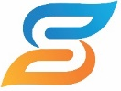
AI사고 및 응용
8주차 알고리즘
전 민호
자료 참조:
컴퓨팅 사고:인공지능 컴퓨터처럼 생각하기, 인피니티북스

Slide 2
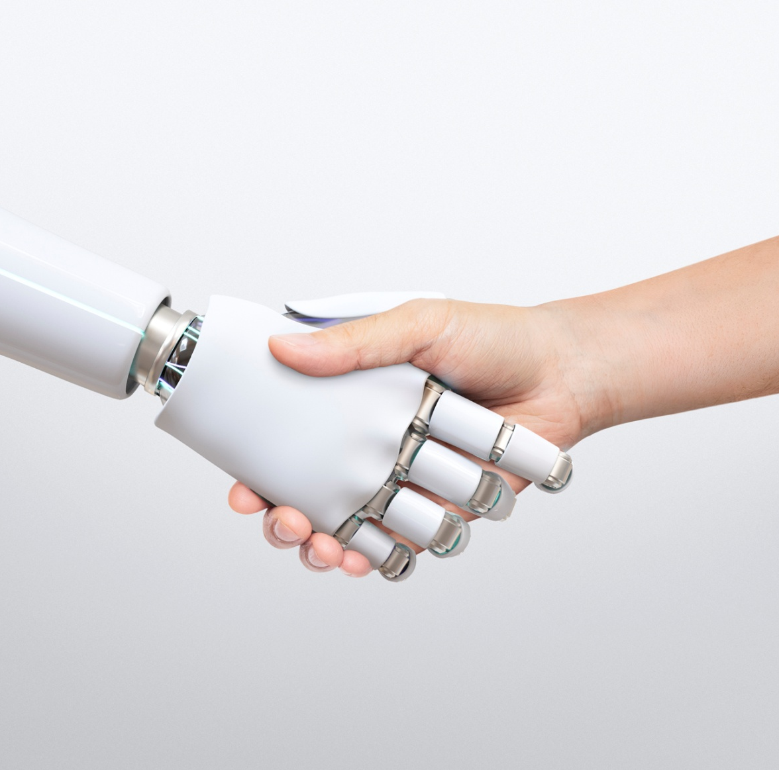
Table of CONTENTS
01
알고리즘의 이해
02
알고리즘의 구성요소와 표현
03
알고리즘의 표현과 설계

Slide 3
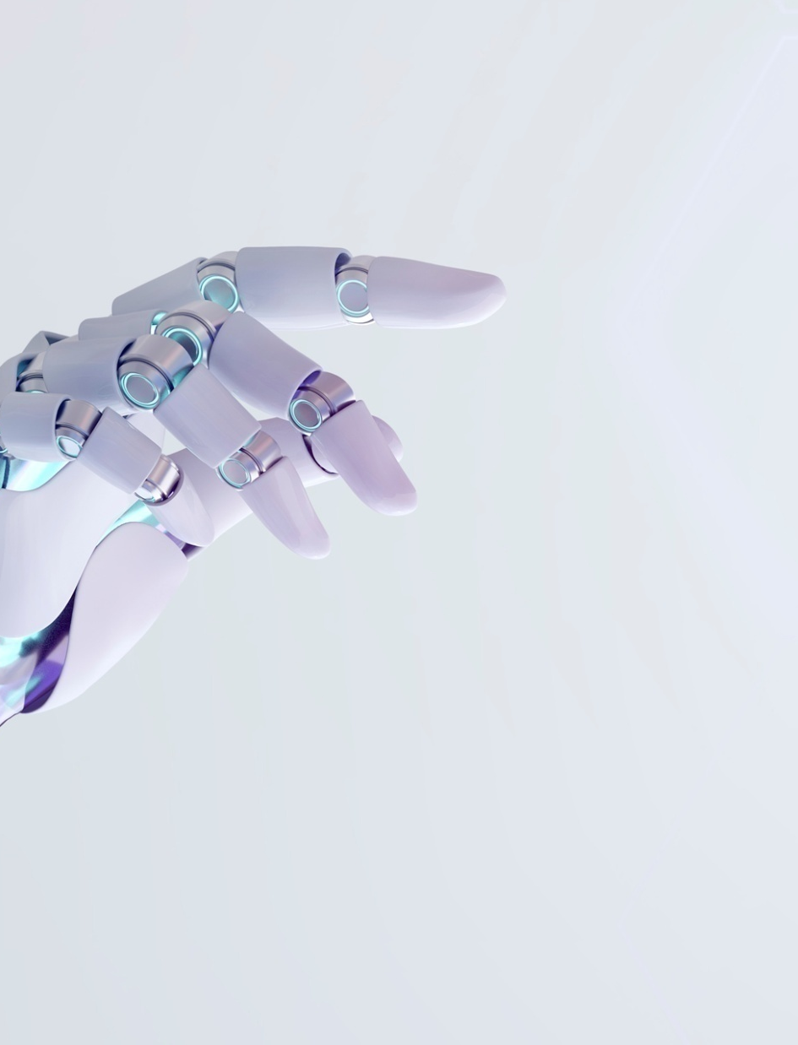
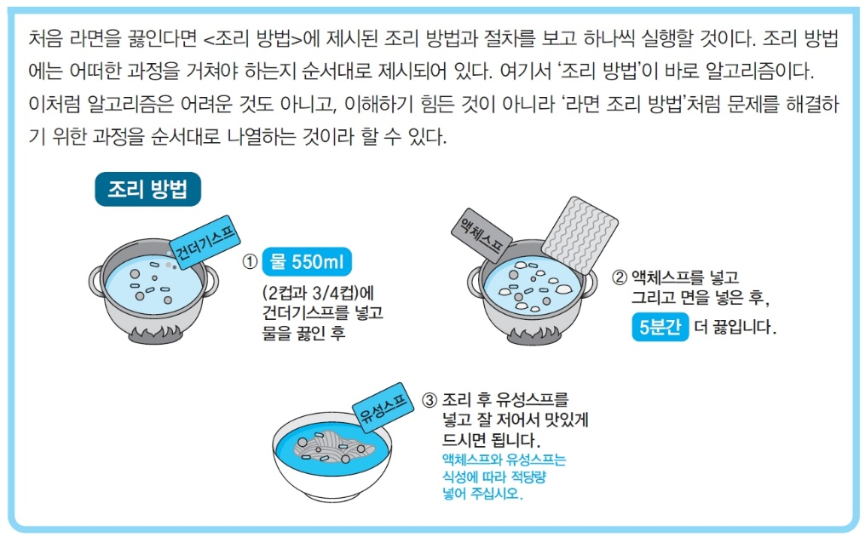
Part 01.
알고리즘의 이해
어떤 문제를 해결하기 위해 구성된 일련의 절차
알고리즘은 프로그래밍뿐 아니라 일상생활에서 늘 접하고 있음

Slide 4

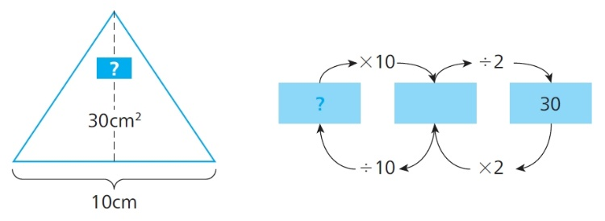
Part 01.
알고리즘의 이해
Backtracking
스마트폰을 일어버렸다면 걸어온 경로를 생각해 보고 왔던 경로를 역추적하면서 모든 장소를 방문
결과를 제시하고 처음 수가 무엇인지 구하는 수학문제

Slide 5
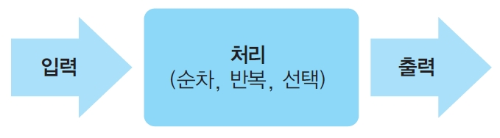
Part 01.
알고리즘의 이해
컴퓨터 알고리즘
컴퓨팅으로 설계할 수 있는 깊이까지 논리적으로 문제를 해결하기 위한 절차
입력, 처리, 출력으로 구성

Slide 6
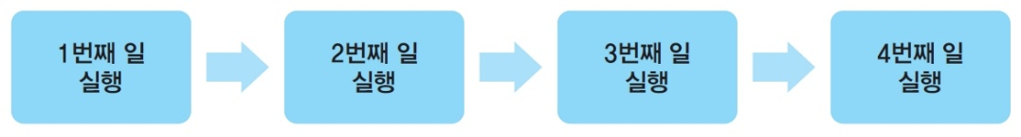
Part 01.
알고리즘의 이해
순차 구조
어떤 일을 수행할 때 순서대로 진행하는 구조
컴퓨팅으로 구현을 하는 알고리즘
명확하게 일을 처리할 수 있는지 확인할 필요가 있음
문제점이 있다면 현재의 알고리즘은 모호하거나 구체적이지 않다는 의미
컴퓨터로 처리할 수 없음
모든 문제를 컴퓨터로만 해결하려고 하는 것은 노노노!!!

Slide 7
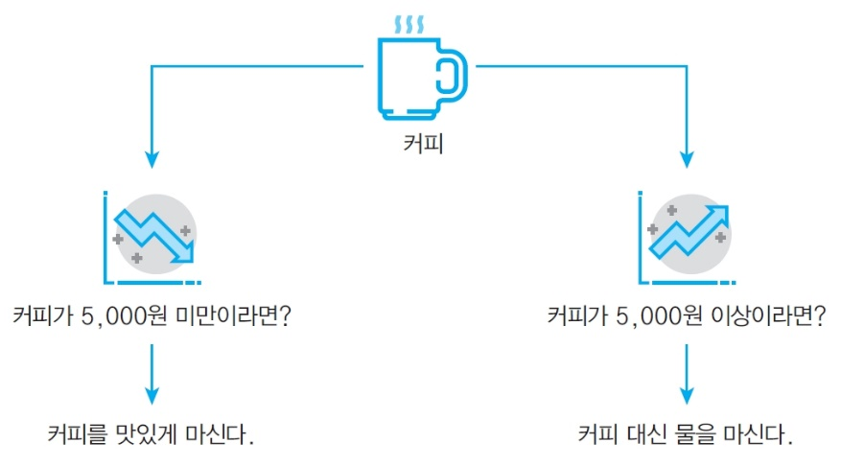
Part 02.
알고리즘의 구성요소와 표현
선택 논리
일상 생활에서 볼 수 있는 선택 논리
알람이 울리면 일어나기 → 더자기
배고프면 밥먹기 → 간식먹기
선택 논리에서의 조건
알람이 울려야 하는 조건
배가 고파야 하는 조건

Slide 8
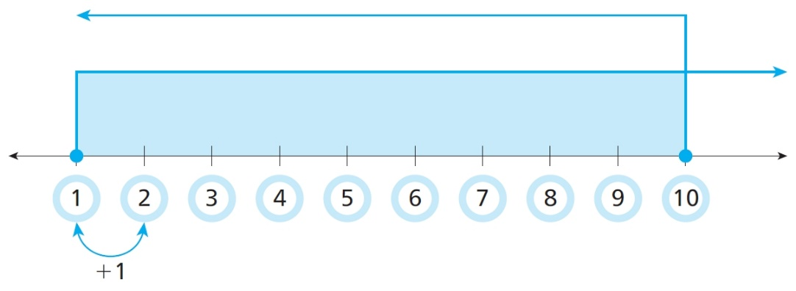
Part 02.
알고리즘의 구성요소와 표현
반복문
여러 가지 문장이나 상황을 반복할 때 사용
1부터 10까지에서 규칙이 있는지 탐색
반복문은 ‘규칙’을 잘 찾아내어 표현하는 것이 ‘조건’을 명시하는 것 만큼 중요

Slide 9
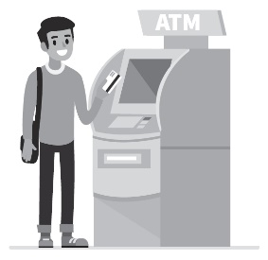
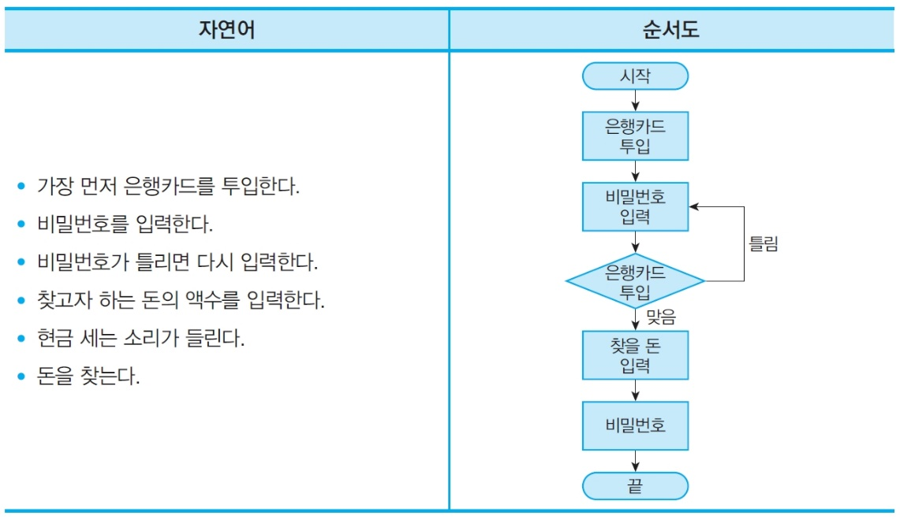
Part 03.
알고리즘의 표현과 설계
알고리즘은 자연어, 순서도로 표현

Slide 10
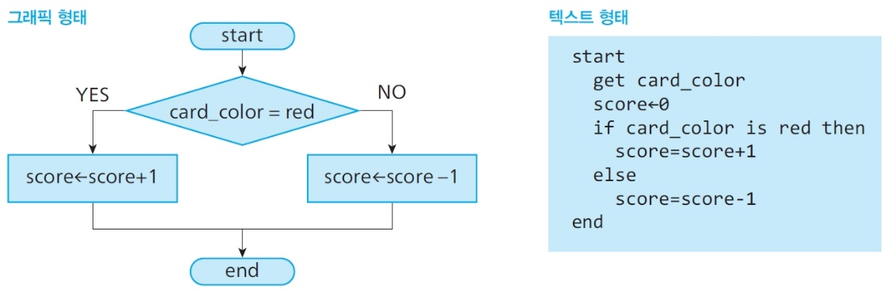
Part 03.
알고리즘의 표현과 설계
의사 코드(Pseudocode)
프로그램이나 알고리즘의 동작 과정을 나타내는 비공식적인 언어의 표현
프로그램과 자연어의 중간
특정 프로그래밍 언어와 무관
의사코드에 대한 문법 표준은 없음
알고리즘의 설계가 커지는 경우 순서도로 표현하는 데 어려움이 있기 때문에 의사코드를 사용

Slide 11
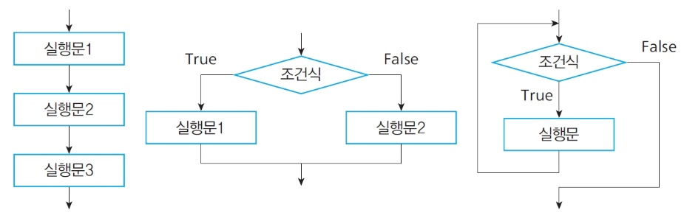
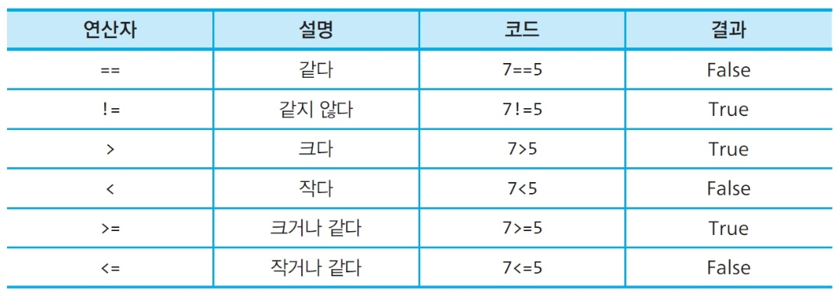
Part 03.
알고리즘의 표현과 설계
순서로 순차, 선택, 반복 구조를 표현
비교 연산자

Slide 12
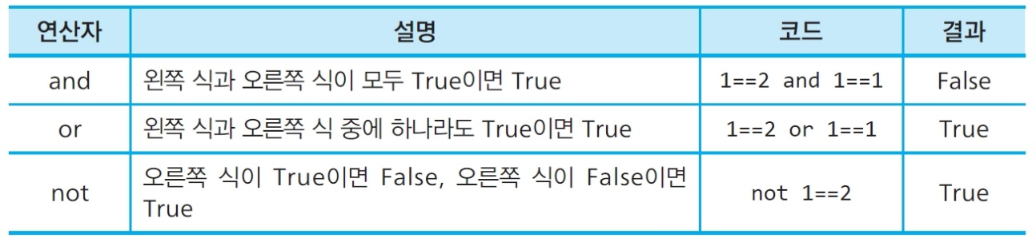
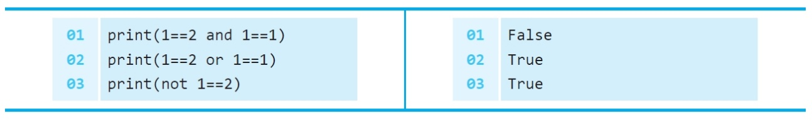
Part 03.
알고리즘의 표현과 설계
논리 연산자

Slide 13
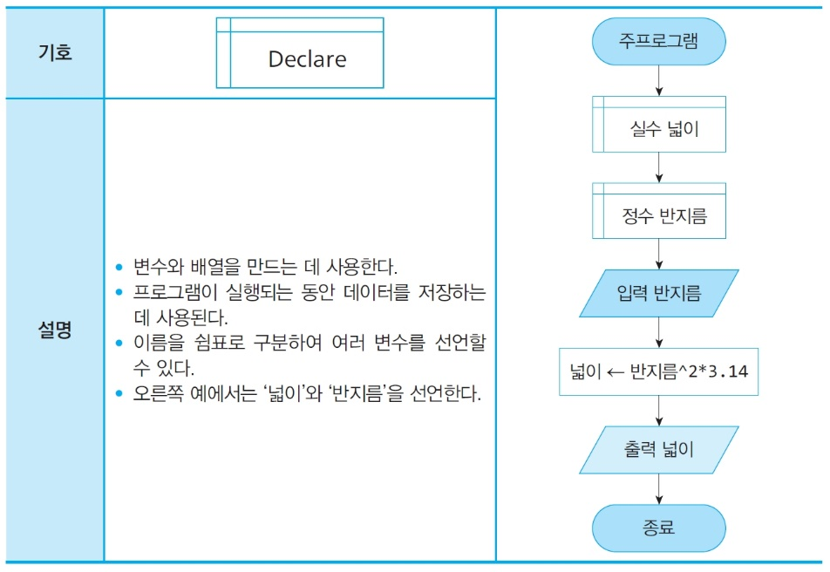
Part 03.
알고리즘의 표현과 설계
플로우 차트

Slide 14
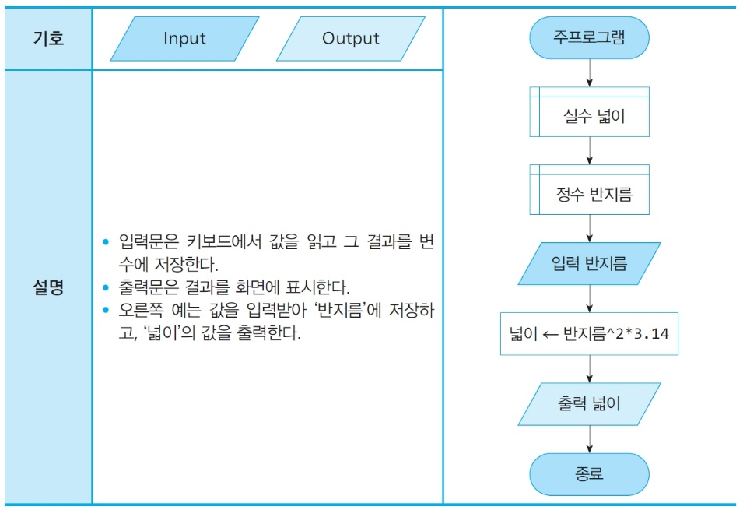
Part 03.
알고리즘의 표현과 설계
플로우 차트

Slide 15
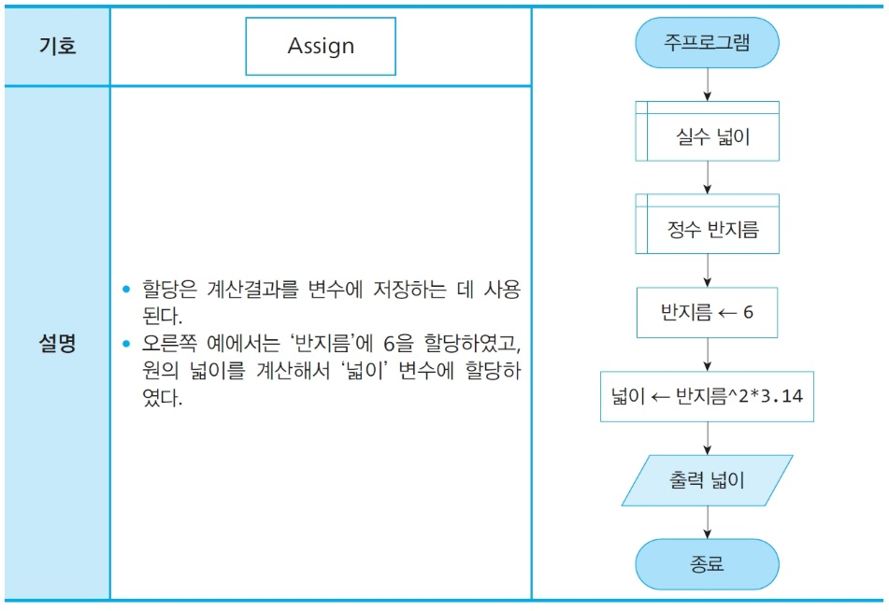
Part 03.
알고리즘의 표현과 설계
플로우 차트

Slide 16
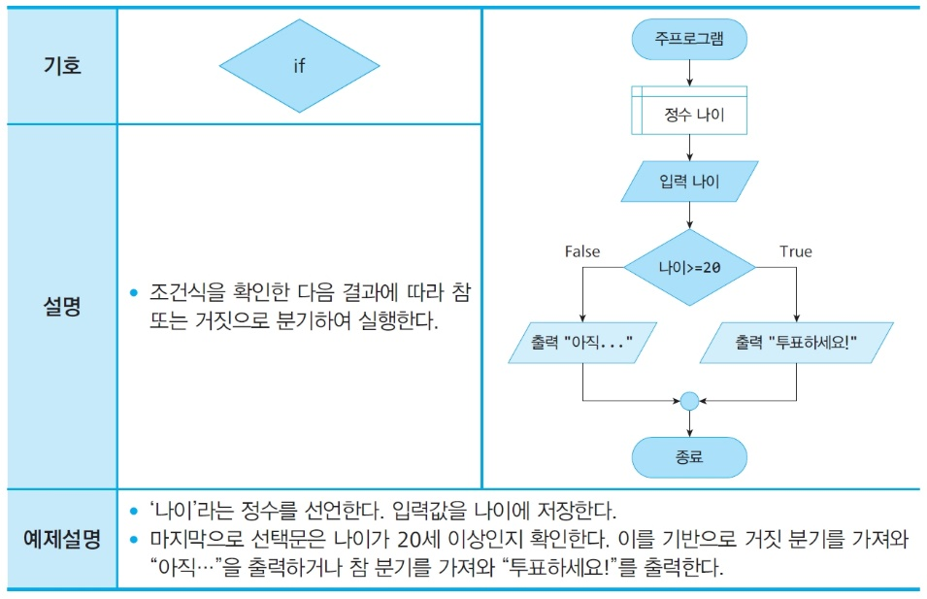
Part 03.
알고리즘의 표현과 설계
플로우 차트

Slide 17
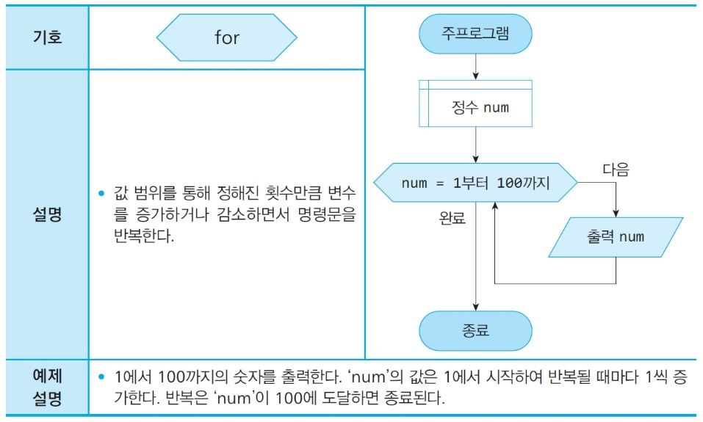
Part 03.
알고리즘의 표현과 설계
플로우 차트

Slide 18
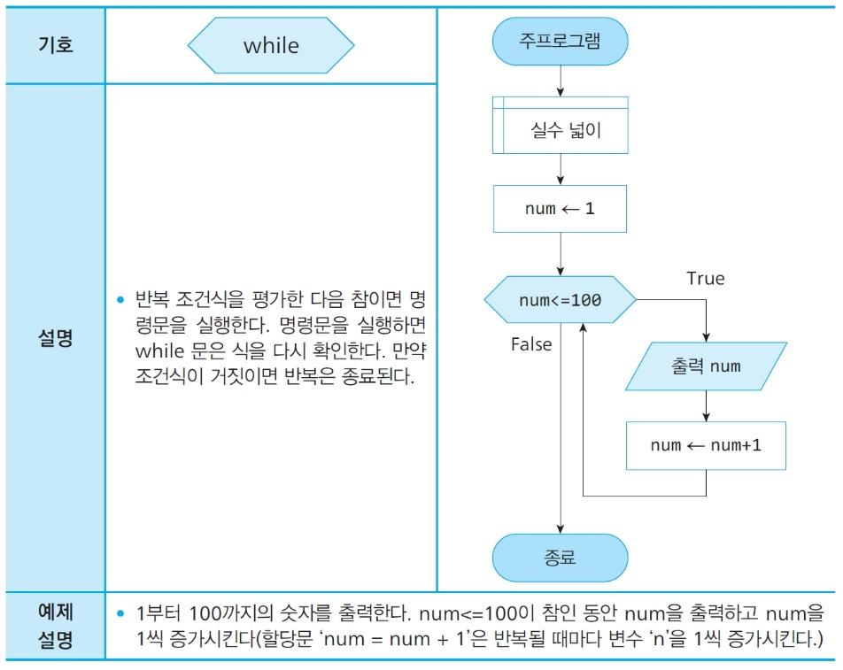
Part 03.
알고리즘의 표현과 설계
플로우 차트

Slide 19
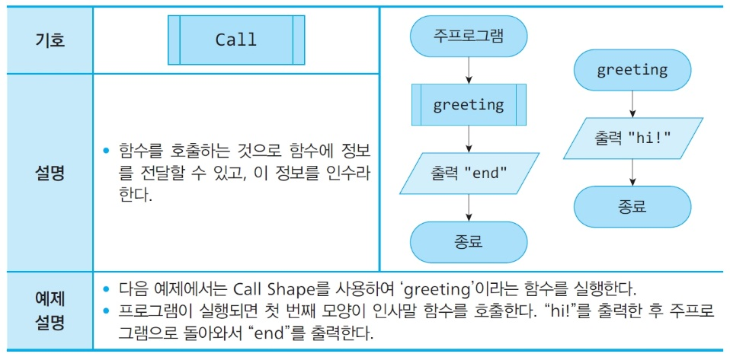
Part 03.
알고리즘의 표현과 설계
플로우 차트

Slide 20
Part 03.
알고리즘의 표현과 설계
플로우 차트

